Slide 1

Об использовании дидактических материалов и наглядных пособий в первом полугодии 2022 года в процессе обучения руководящих и педагогических работников по дополнительным профессиональным программам повышения квалификации.
преподаватель КЕМОФГ Бойчук Л.Я.

Slide 2
ДПП ПК «Межпредметная интеграция в центрах «Точка роста» как средство повышения качества образования и целостного развития личности обучающихся» 18 ч
ДПП ПК «Актуальные вопросы методики преподавания физики в условиях реализации ФГОС» 72 ч
ДПП ПК «Формирование предметных и межпредметных компетенций обучающихся в рамках реализации проекта «Курчатовский класс» 18 ч
ДПП ПК «Использование современного учебно-лабораторного оборудования на уроках физики» 18 ч

Slide 3
Согласно ФГОС второго поколения и обновленным ФГОС,
результатом освоения основной образовательной программы основного общего образования при изучении естественных наук является обеспечение формирования умений проведения
простых экспериментальных исследований,
прямых и косвенных измерений с использованием
аналоговых и цифровых измерительных приборов и
навыков адекватной оценки полученных результатов,
приобретение опыта
применения научных методов познания, наблюдения явлений.

Slide 4

Комплект оборудования «Цифровая лаборатория по физике. Базовый уровень»
Комплект оборудования «Цифровая лаборатория по физике. Профильный уровень»
Набор оборудования для домашнего эксперимента «Лазерное шоу»
ООО «Научные развлечения»
https://www.youtube.com/watch?v=Icf5CmMcO0s

Slide 5
1. Обзор цифровых лабораторий различных производителей Российской Федерации.
2. Особенности настройки и эксплуатации оборудования. Применение мультидатчиков.
3. Дидактические возможности универсального набора по физике
4. Программно-методическое обеспечение для лабораторного эксперимента с наборами комплектующих изделий, соответствующих лабораторным заданиям.
5. Подходы к отбору содержания и средств обучения при организации проектных работ школьников по естественно-научным дисциплинам.
6. Дискуссия по определению тем, в рамках которых может применяться «Цифровая лаборатория» для учебно-исследовательской и проектной работы школьников.

Slide 6
Аналоговое оборудование играет более значимую роль в формировании всех элементов практических навыков, экспериментальных умений.
Наблюдение процессов, лежащих в основе действия аналоговых измерительных устройств, способствует осознанности первичного изучения естественнонаучных явлений.
Целесообразность использования оборудования цифровой лаборатории, выступает обоснованность введения тех или иных исследований в учебный процесс или включение их в рамках внеурочной деятельности.
Аналоговые датчики требуют калибровки,
цифровые - нет

Slide 7
«Архимед» Израиль 2011
Цифровые лаборатории Архимед – несколько поколений лабораторий – оборудование для проведения широкого спектра исследований, демонстраций, лабораторных работ по физике, биологии и химии. Комплект может включать в себя ранее поставлявшиеся карманные компьютеры (КПК) Palm с измерительным интерфейсом TriLink, в настоящее время - переносные компьютеры NOVA 5000 или измерительные интерфейсы USBLink. Во все комплекты
входят наборы датчиков, а также программное обеспечение для сбора, анализа и обработки данных на карманных компьютерах Palm, переносных NOVA 5000 и на ноутбуках или настольных компьютерах ПК (PC).

Slide 8

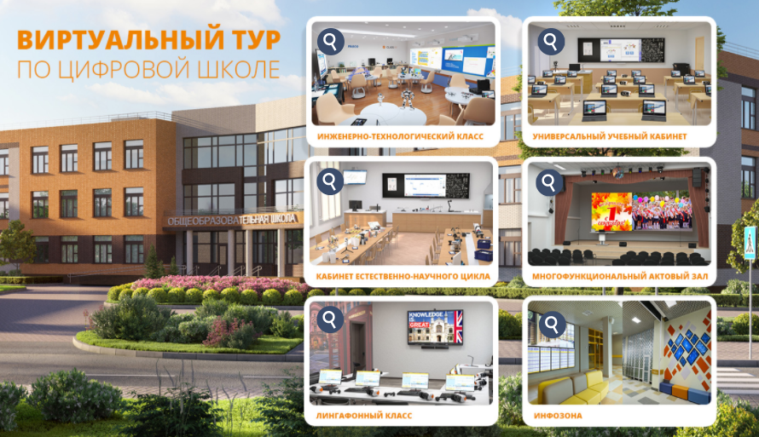
2013
https://www.thinglink.com/scene/1310246368547176450

Slide 9
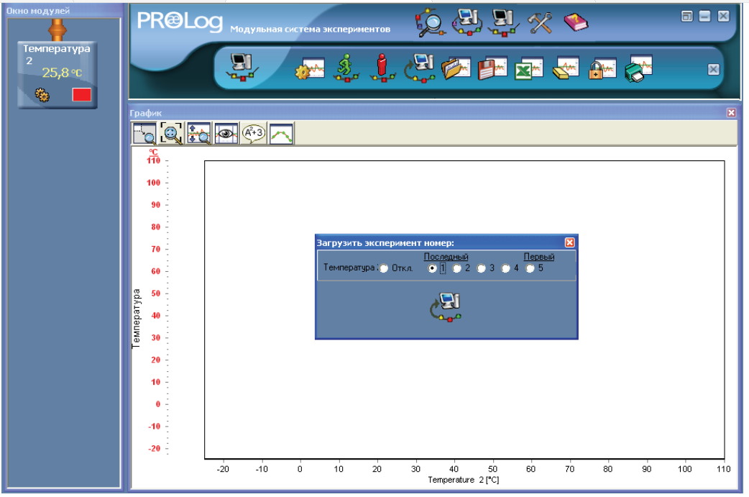
Модульная система экспериментов ProLog
2015

Slide 10

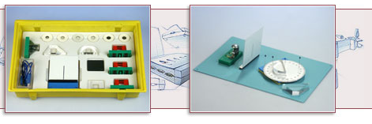
Оборудование серии L-micro
представляет собой единую экспериментальную среду, объединяющую демонстрационное оборудование и наборы для лабораторных работ и практикума.
Его ядром является персональный компьютер с измерительным блоком.
Для проведения измерений служат датчики физических величин, которые подключаются к измерительному блоку.

Slide 11

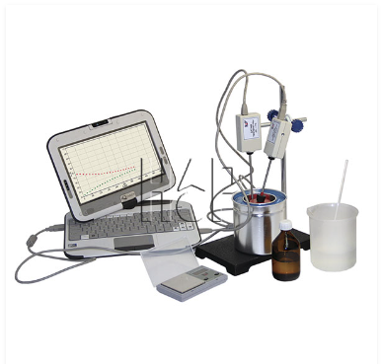
Комплекты ГИА-лаборатория
под маркой
«Научные развлечения»
- усовершенствованная линейка оборудования марки L-micro

Slide 12
Концепция подготовки к участию в проектной деятельности включает готовые решения от «Научных развлечений»:
ФГОС-лаборатория – это первый этап подготовки к участию в проектной деятельности. Задания для учащихся оптимизированы для начального уровня, в качестве измерительных приборов используются секундомеры, термометры, манометры, вольтметры, амперметры, мультиметры и т. п.
Цифровые лаборатории по физике (базовая, стандартная и профильная) – второй этап подготовки учащихся к проектной деятельности. В отличие от ФГОС-лаборатории основным средством измерений здесь становится компьютер (ноутбук) с подключаемыми к нему датчиками физических величин. Ноутбук обрабатывает и представляет данные, чертит графики, формирует отчеты о работе.

Slide 13
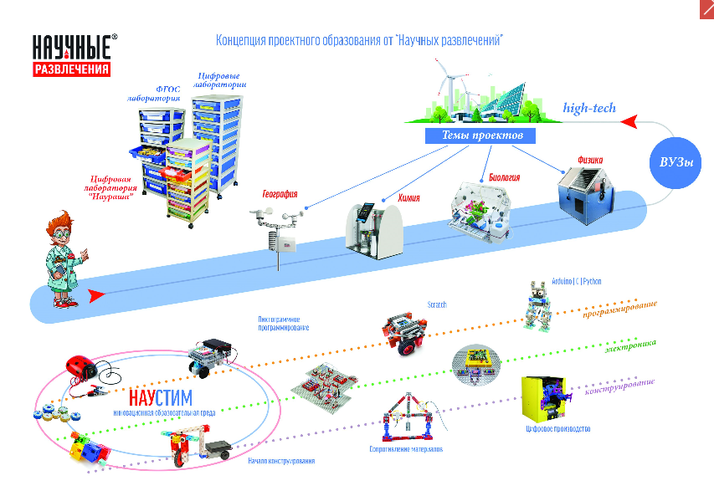

Slide 14








Slide 15

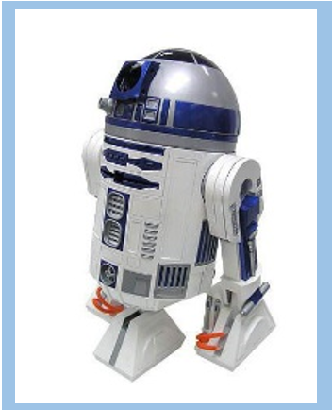
Цифровая лаборатория
по
БИОЛОГИИ,
ФИЗИКЕ,
ХИМИИ
2021

Slide 16


«Научные развлечения»
https://www.nau-ra.ru/education/natsproekt-obrazovanie-tochka-rosta/tochka-rosta/
https://nau-ra.ru/education/oborudovanie-po-590-prikazu/
Приказ Министерства просвещения РФ от 23 августа 2021 г. № 590 “Об утверждении перечня средств обучения и воспитания, соответствующих современным условиям обучения, необходимых при оснащении общеобразовательных организаций в целях реализации мероприятий, предусмотренных подпунктом «г» пункта 5 приложения № 3 к государственной программе Российской Федерации «Развитие образования» и подпунктом «б» пункта 8 приложения № 27 к государственной программе Российской Федерации «Развитие образования», критериев его формирования и требований к функциональному оснащению общеобразовательных организаций, а также определении норматива стоимости оснащения одного места обучающегося указанными средствами обучения и воспитания”
https://nau-ra.ru/mmso-2020/preschool/proektnaya-deyatelnost-v-sredney-shkole/ проектная деятельность

Slide 17
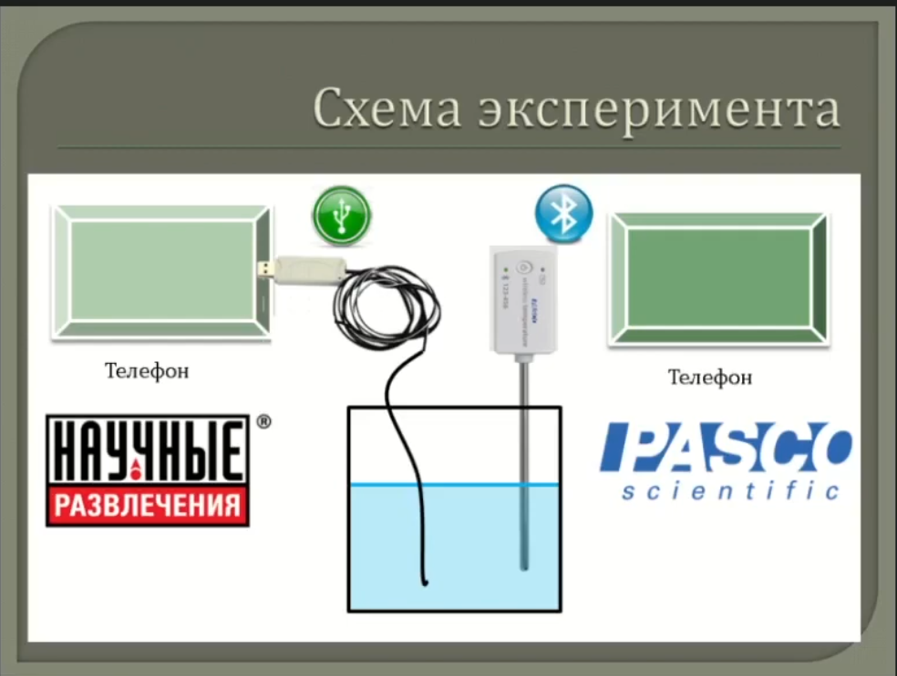
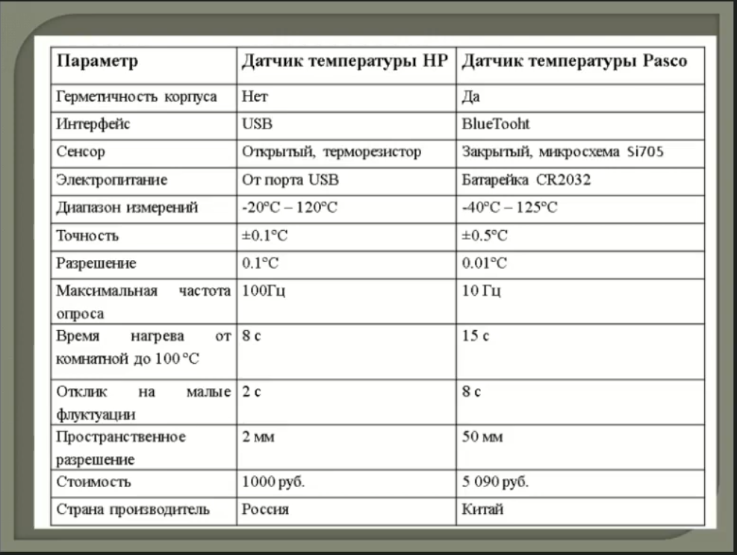

Slide 18
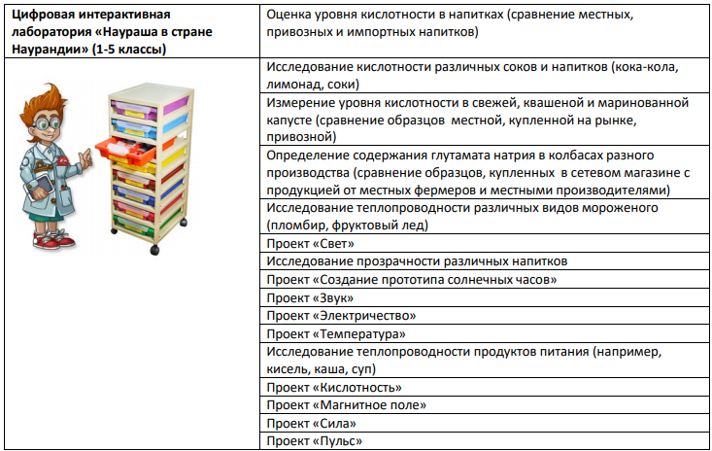
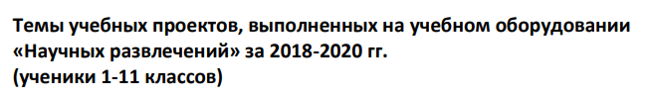

Slide 19
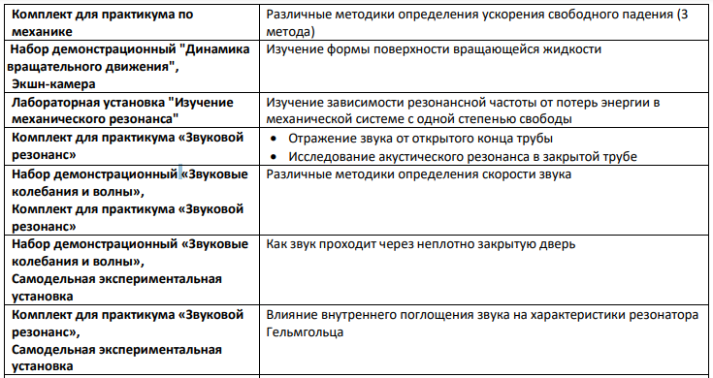

Slide 20
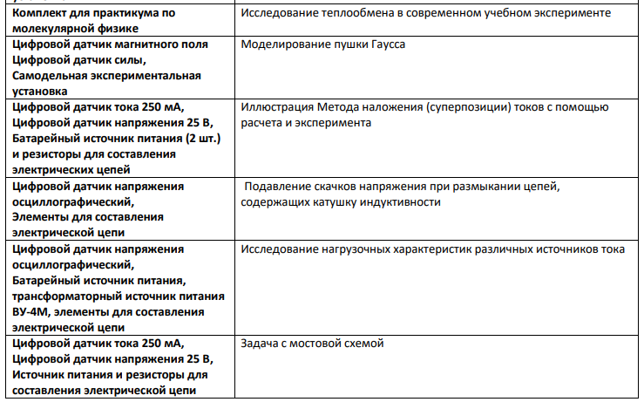

Slide 21
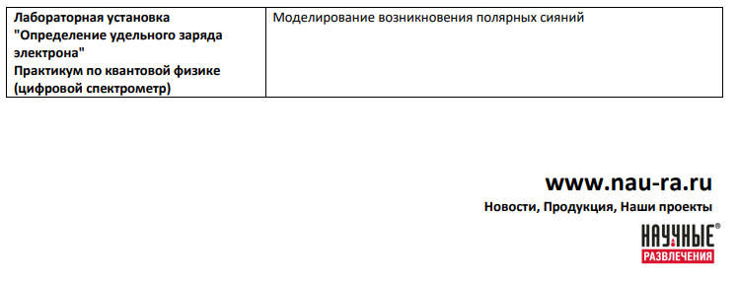

Slide 22
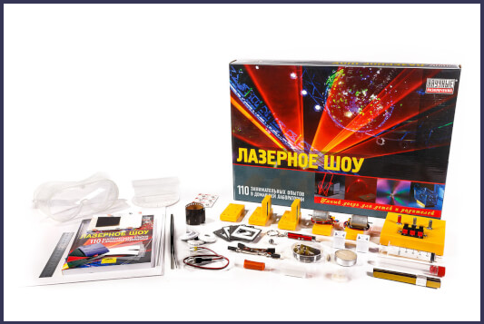
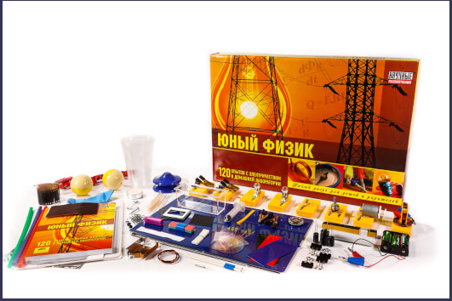
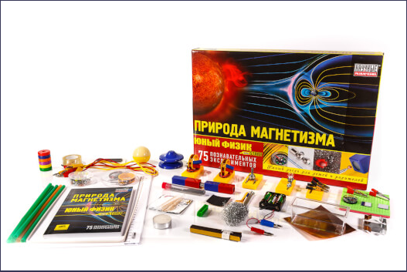
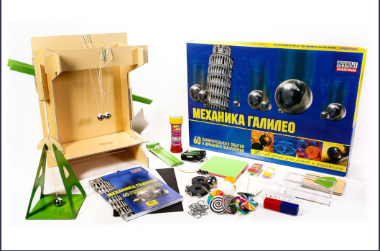
Домашняя лаборатория

Slide 23
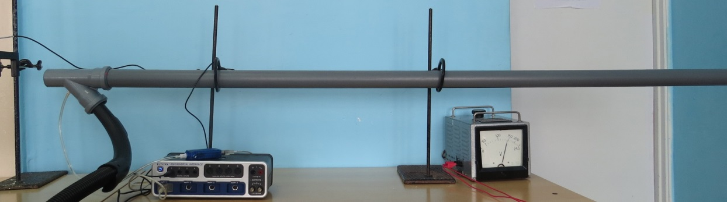
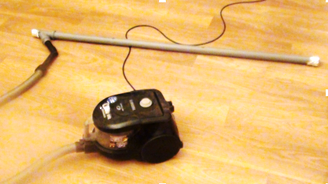
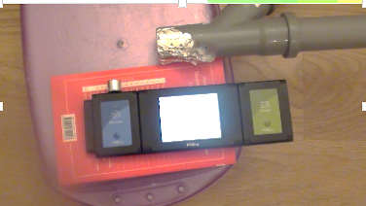
Турнир юных физиков – лично-командное состязание в виде физических боев
Вакуумная базука

Slide 24
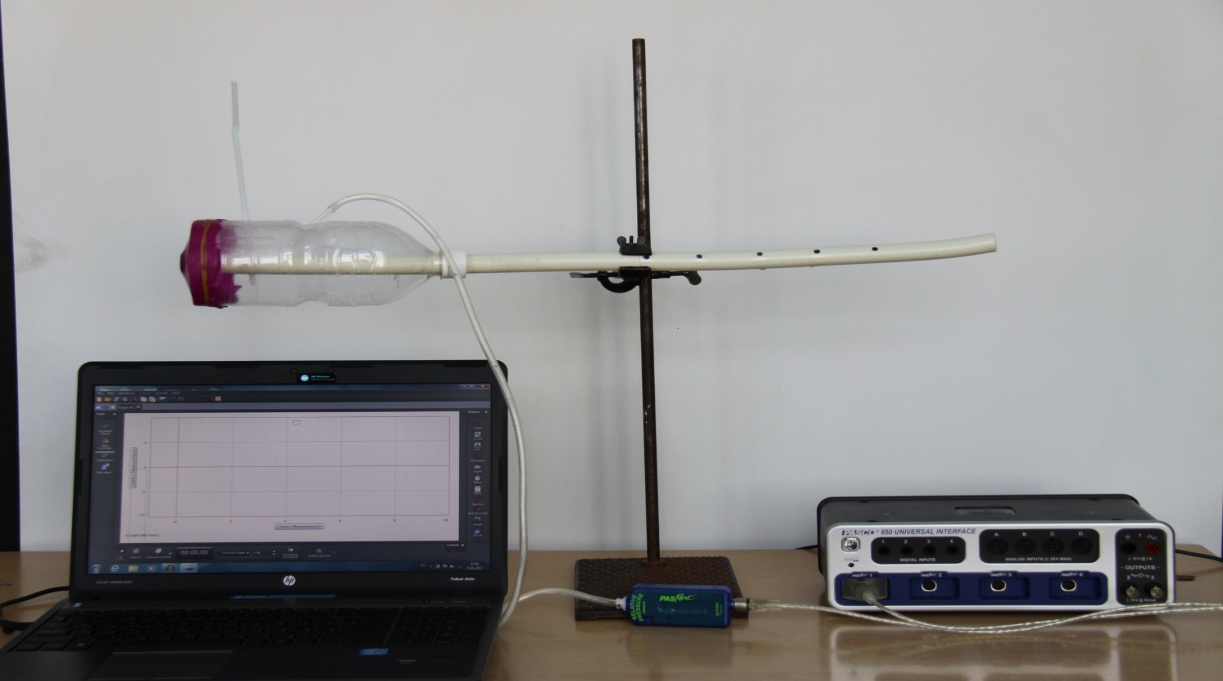
Эксперименты
Рожок
Датчик давления
Pasco

Slide 25
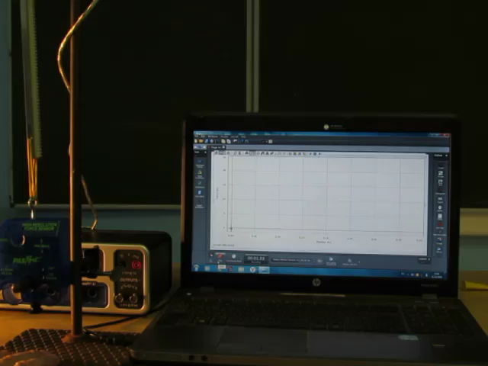

Slide 26
